Slide 1




Modelo de Vinculación e Innovación para el Desarrollo del Sector TIC
INNOVAR 2012 TIC
Red De Computación del IPN
Dr. Luis Alfonso Villa Vargas
México, D.F. Noviembre, 2012

Slide 2
RESUMEN
Ecosistema
  El valor del conocimiento es la clave para el desarrollo de la sociedad, que necesariamente conlleva la búsqueda continua de competitividad
  Este valor, solo se puede hacer efectivo en un escenario de trabajo conjunto de todos los agentes sociales, política pública, en el que la relación universidad-empresa es el elementos sustancial

Slide 3
EL CAPITAL HUMANO Y LA INNOVACIÓN
Se explica la dinámica del crecimiento económico a partir de los niveles educativos de los individuos.
Los individuos más educados están en mejores condiciones de discriminar entre buenas y malas ideas, en mejores condiciones de resolver problemas y de ser más atrevidos para incursionar en actividades emprendedoras. Incentivando más la innovación en las empresas y tienen mayor disposición para asimilar innovaciones procedentes del exterior.
El conocimiento también es extensivo, los conocimientos son más productivos cuando se desenvuelve en un ecosistema de un alto nivel humano.

Slide 4
ACCIONES YA ESTÁN EN EL DISCURSO
Política de Gobierno
  Crecimiento basado en el conocimiento
  Impulso a la innovación
  Actor principal e impulsor del crecimiento inteligente: creación del conocimiento y su transferencia en procesos innovadores
Identificar, promover y aprovechar el talento y las capacidades de las personas
  Protagonista en los vértices del triángulo del conocimiento y su núcleo: ámbitos de actuación:
Educación/formación,
Investigación I+D
Innovación I+D+i
Transferencia

Slide 5
INICIATIVAS CONVERGENTES
Ciudades
del
Conocimiento
Clusters
Parques
Tecnológicos
Iniciativa
Privada/
Gobierno
Vinculación
Enlace
Investigación
I&D
Innovación
Generar ideas para/de las necesidades del negocio
  Nuevos servicios
  Nichos de oportunidad
  Recomendaciones Tecnológias
Investigación Enfocada

Slide 6
Innovación + Visión Integral
Cultura Empresarial
  Influencia regional basada en la innovación
Restricción en Inversión/Capital
  Restructuración de estrategias de apoyo/financiamiento
Conocimiento
  Dirigido/enfocado
Tecnología
  Especialización en el producto

Slide 7
TRIÁNGULO DEL CONOCIMIENTO: Línea Base
I + D
Genera Conocimiento
Educación
Prepara para el I + D
Innovación
Convierte el Conocimiento
en Riqueza

Slide 8



RETOS PARA LA INNOVACIÓN
1.- Mejorar el sistema educativo
Esfuerzos NO Coordinados
2.- Conseguir que la Universidad y la
investigación pública se impliquen en la
solución de los problemas de su entorno
I+D+i
3.- Atraer el talento y la inversión extranjera
INDUSTRIA
4.- Lograr que la sociedad aprecie que los
empresarios asuman los riesgos de la
innovación
EDUCACIÓN
IES
GOBIERNO
5.- Evitar que leyes, fiscalidad y regulación
obstaculicen la innovación
GOBIERNO
6.- Hacer conscientes a las empresas de que su
sostenibilidad depende de su capacidad para crear
valor
I+D+i
INDUSTRIA
7.- Implicar a la financiación privada en la
innovación: OTT
8.- Lograr que las PYMES encuentren una amplia
oferta de servicios para la innovación
9.- Aprovechar el mercado de las grandes empresas
y de la Administración como tractores tecnológicos
10.- Preparar a las PYMES para el mercado global
Texto del 1-10
Dr. Fco. Javier Martínez García
Director General Fundación UCEIF

Slide 9
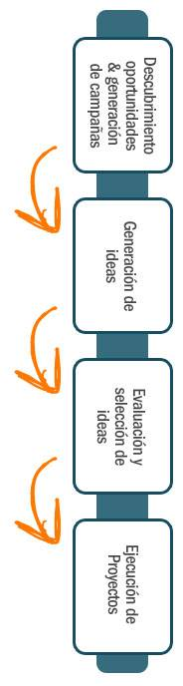
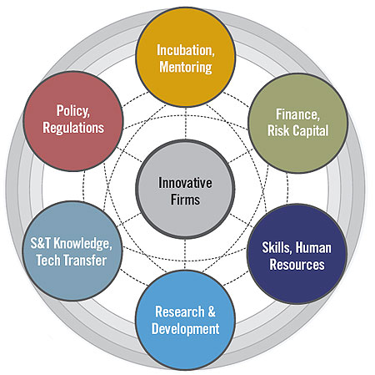
Supply-Production-Distribution
Value Chain
CREAR
PRODUCCIÓN
DISTIBUCIÓN
VENTA

Slide 10
EL CAPITAL HUMANO Y LA INNOVACIÓN
UN COMENTARIO DE LOS ANALISTAS
Virtualmente todos los nuevos trabajos en el campo de las TIC’s, en México, se han creado en lo que se conoce como "local businesses”, es decir:
  No están expuestos a la competencia internacional
  No están vinculadas con la red Internacional
Producción Científica con un impacto pobre
  ¿Cómo se está obteniendo competitividad tecnológica de la inversión en investigación?
  El número de “Patentes” registradas es un buen indicador para saber si se está obteniendo una ganancia comercial de las ideas publicadas.

Slide 11
Promedio de empleados totales, de sistemas, y personal con posgrado en cómputo
¿Con cuántos empleados en total cuenta la empresa?, ¿cuántos son empleados de sistemas?, ¿cuántos y qué proporción cuentan con estudios de posgrado en cómputo?
En promedio, las empresas de la muestra cuentan con 12 empleados con maestría en CC o IC

Slide 12
Certificaciones solicitadas en el reclutamiento de personal
Al contratar personal con nivel posgrado en ciencias de cómputo, ¿el departamento de recursos humanos de su empresa solicita como requisito alguna certificación avalada por alguna institución?
Certificaciones a considerar: ITIL, PMP, JAVA, BI y CMMI

Slide 13
Evaluación promedio del personal en CC: público
¿Podría evaluar en una escala de 1 al 5, donde 1 es nada satisfecho y 5 totalmente satisfecho, su nivel de satisfacción del personal empleado en sistemas de cómputo en su empresa?
Soft skills: peor evaluado
Conocimientos y capacidad para resolución de problemas: mejor evaluados

Slide 14
Evaluación del promedio del personal en CC
¿Podría evaluar en una escala de 1 al 5, donde 1 es nada satisfecho y 5 totalmente satisfecho, su nivel de satisfacción del personal empleado en sistemas de cómputo en su empresa?

Slide 15

La Innovación en TICs……….. NO ESPERA

Slide 16
POSGRADOS HACIA:
LA INDUSTRIA
Certificación
Especialidad
Lo que requieren HOY. Definido junto con la Industria
Posgrado =>
Habilidad Técnica
Definida junto con la Industria
Tesis/Proyecto
Definidas junto con la Industria

Slide 17
IDEAS EN ETAPA DE PLANEACIÓN EN EL IPN
EMPRESAS NACIONALES E INTERNACIONALES
IMPACTO INMEDIATO (6 MESES)
CERTIFICACIÓN
ANIEI
FORMACIÓN CON VISIÓN DE MERCADO
IA
PROYECTOS ENFOCADOS A NECESIDADES
Necesidades a mediano y largo plazo
CMMI
JAVA
ITIL
Arquitecto de Software
Minería de Datos
Sistemas Embebidos APP
GRPE
Cómputo en la Nube
Seguridad
Educación
Cómputo Móvil
Formación de Recursos Humanos
Incorporación a la empresa
Administrador de proyectos TI-Doftware
COBiT
Planes de Negocio
Emprendeurismo
Posgrado con la Industria
CONACyT
ICyT-DF
SE
Nacional Financiera

Slide 18

COMENTARIOS FINALES
El contexto actual no impulsa la innovación
  La composición de personal con posgrado en la muestra es un porcentaje bajo (menos de 5%) del personal de TI/Sistemas/Cómputo.
  La tendencia nos aleja de la innovación: están contratando jovenes con estudios nivel medio superir.
  Ocho de cada diez empresas encuestadas solicitan una certificación de este perfil de personal: ITIL, PMP, JAVA, BI; las más solicitadas.
  Política Pública Impulsada a través de Iniciativas Convergentes
I
D
i
I+ D+ i

Slide 19

Muchas Gracias
www.ipn.mx
www.cic.ipn.mx

